Slide 1
Тема 3. Средства информационных и коммуникационных технологий.

Slide 2
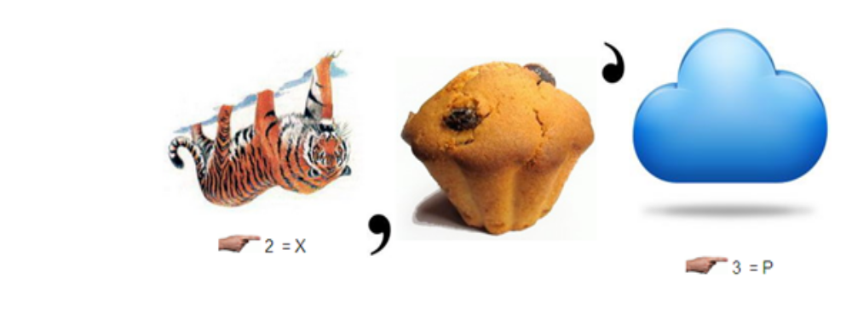

А

Slide 3
Архитектура компьютеров.
Основные характеристики компьютеров.
Многообразие компьютеров.

Slide 4
Цели урока:
- сформировать представление об архитектуре компьютера;
- систематизировать знания о назначении основных узлов компьютера, их функциях, характеристиках и взаимосвязи.

Slide 5
Компьютер (ЭВМ) – это универсальное электронное программно-управляемое устройство для хранения, обработки и передачи информации.
Основные технические характеристики ЭВМ
1) быстродействие – комплексная характеристика, которая определяется тактовой частотой, разрядностью, многоядерностью процессора.
2) информационная емкость – определяется объемом оперативной и внешней памяти.
3) надежность - устойчивость к внешним воздействиям; определяется технологией изготовления электронных компонентов и качеством программного обеспечения,.
4) потребляемая мощность – определяет условия применения ЭВМ.

Slide 6
Многообразие компьютеров
Задание:
- самостоятельно познакомиться с классификацией компьютеров,
- выписать виды компьютеров.
Работа с учебником: стр. 13-20

Slide 7
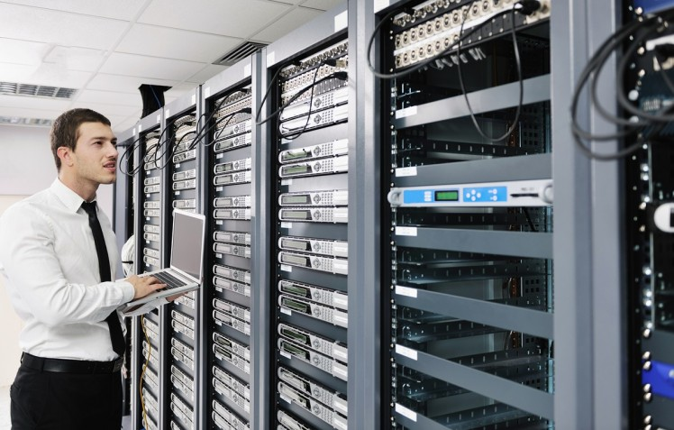
Классификация по размерам и вычислительной мощности
Систематика 70-80 годов
Суперкомпьютеры
Большие ЭВМ
Мини-компьютеры
Микрокомпьютеры
Современная систематика
Сервер
Персональный компьютер
Ноутбук
Нетбук (субноутбук)
Планшетный компьютер
Карманный ПК
Электронный секретарь
Органайзер
Смартфон

Slide 8
Архитектура ЭВМ – это общее описание структуры и функций компьютера на уровне, достаточном для понимания принципов работы и системы команд ЭВМ.
В основе архитектуры большинства современных ПК лежит магистрально-модульный принцип.

Slide 9
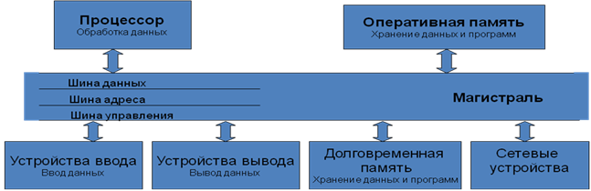
Модульный принцип позволяет каждому самостоятельно комплектовать нужную конфигурацию и производить впоследствии модернизацию компьютера.
Магистральный принцип обмена информации – связь между устройствами компьютера осуществляется через информационную магистраль – шину (кабель, состоящий из множества проводов).

Slide 10
Принцип открытой архитектуры
заключается в следующем:
- компьютер можно собирать из отдельных узлов и деталей, разработанных и изготовленных независимыми фирмами-изготовителями;
- компьютер легко расширяется и модернизируется. Пользователь может подключать разнообразные устройства, удовлетворяющие заданному стандарту, и тем самым устанавливать конфигурацию своей машины в соответствии со своими личными предпочтениями.

Slide 11
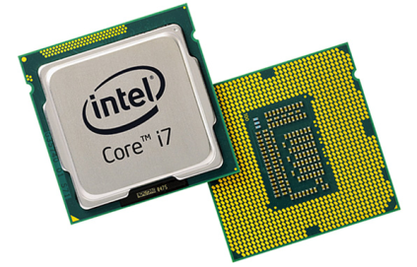
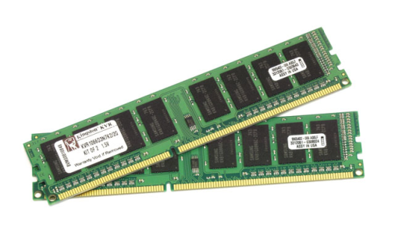
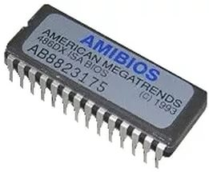
Основные компоненты компьютера
Процессор — это центральный узел, предназначенный для управления работой всех блоков компьютера и для выполнения арифметических и логических операций над информацией. Основные характеристики - тактовая частота (МГц, ГГц) и разрядность (бит).
Внутренняя (основная) память предназначена для хранения и оперативного обмена информацией.
Основная характеристика – емкость (Мб, Гб).
Внутренняя память
оперативная постоянная
предназначена для записи, считывания и хранения выполняемых программ и данных;
является энергозависимой,
содержит информацию, необходимую для первоначальной загрузки компьютера;
является энергонезависимой,

Slide 12
Диктант
Диктант состоит из 10 утверждений, на которые следует ответить <да> или <нет>, записав соответственно единицу или ноль в проверочном бланке.
Исправления исключаются

Slide 13
Компьютер - это универсальное устройство для автоматической работы с различными видами информации.
Архитектура компьютера - это описание структуры и функций компьютера на уровне, достаточном для понимания принципов его работы.
Информационная магистраль – это количество разрядов, одновременно передающихся по проводам.
Энергозависимое электронное устройство для хранения данных, с которыми процессор работает в текущий момент времени, называется оперативной памятью компьютера (ОЗУ).
Оперативная память (ОЗУ) компьютера хранит информацию независимо от того, работает компьютер или нет.
Постоянная память (ПЗУ) компьютера хранит используемую в данный момент времени программу и обрабатываемые данные.
Постоянная память (ПЗУ) компьютера является внутренней и энергонезависимой памятью.
Микропроцессор предназначен для подключения периферийных устройств вычислительной машины к информационной магистрали.
Модульный принцип позволяет каждому самостоятельно комплектовать нужную конфигурацию и производить модернизацию компьютера.
Основная характеристика оперативной памяти – тактовая частота.

Slide 14
Домашнее задание.
Цветкова М.С. Информатика и ИКТ, стр. 138-142
Внеаудиторная самостоятельная работа.
Подготовка реферата и сообщения по одной из тем:
«Многообразие современных компьютеров»
«Организация рабочего места пользователя ЭВМ»
«История развития компьютерных систем»

